Slide 1

ADOPTE UN STAGE
Projet Développement Web 2019 – Christophe Pérès

Slide 2
Le projet
Réalisation d'une application web proche de Tinder, version pro, pour la mise en relation des entreprises et des stagiaires en vue d'un évènement de jobdating
La 2e source d’inspiration est https://shapr.co/fr/bienvenue-sur-shapr/

Slide 3
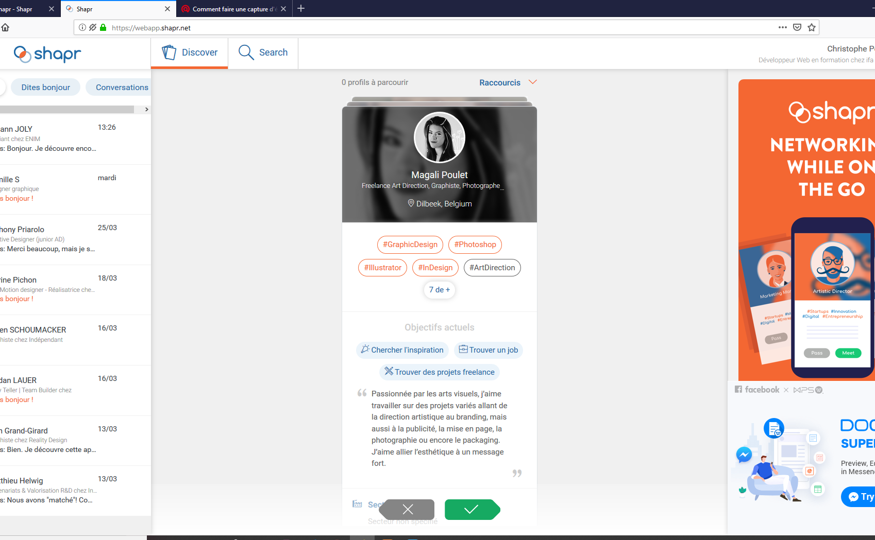
Benchmark
Shapr.com la version web de l’application
La partie messagerie apparaît sur la gauche avec le responsive

Slide 4
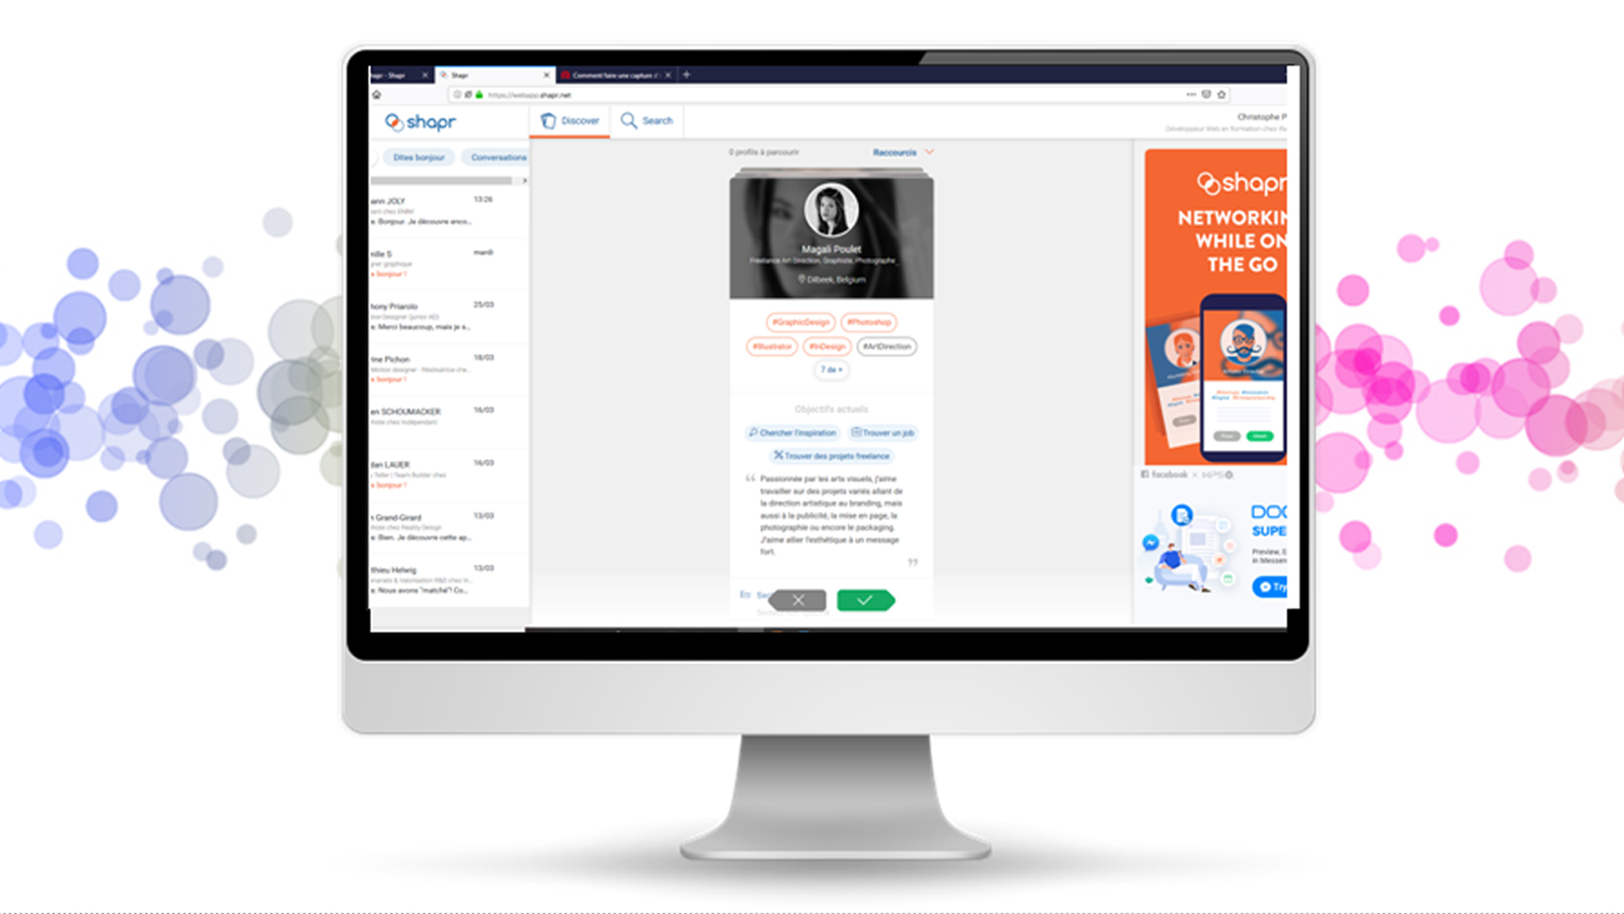
Shapr.com la version web de l’application
La partie messagerie apparaît sur la gauche avec le responsive

Slide 5
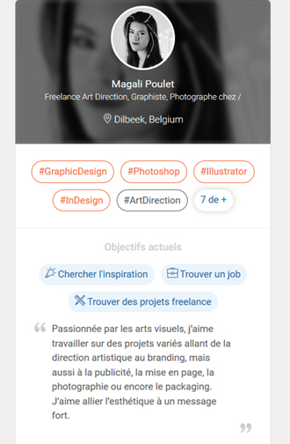
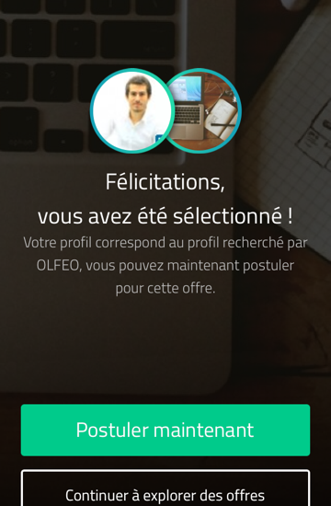
Benchmark
Shapr
Kudoz
Adopte un stage
Web appli de mise en contact professionnelle
L’app du Bon Coin Emploi
By IFA

Slide 6
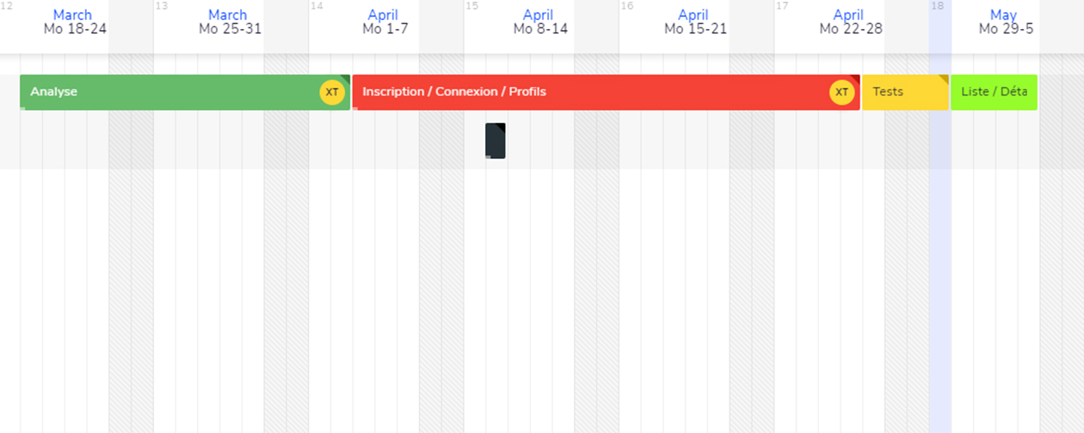
Planning Prévisionnel
première itération : Inscription / connexion

Slide 7
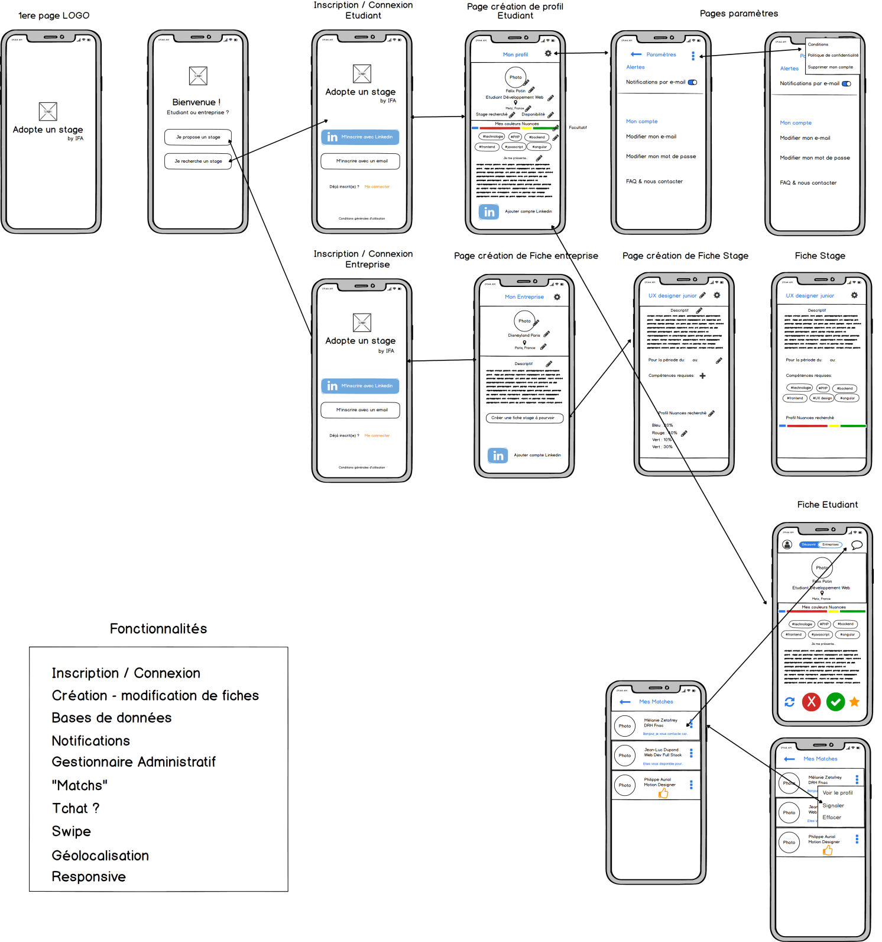
Navigation Adopte un Stage

Slide 8
Navigation Adopte un Stage version app

Slide 9
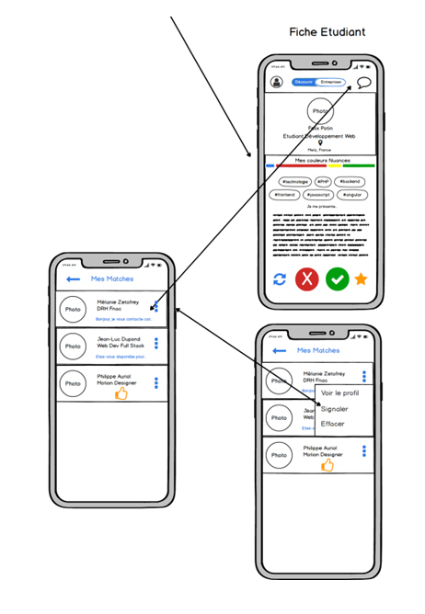
Navigation Adopte un Stage version app

Slide 10
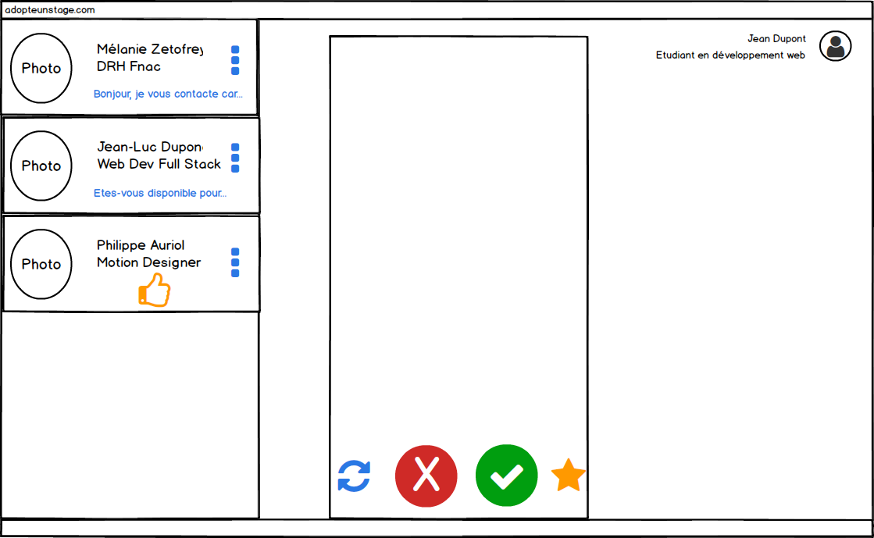
Navigation Adopte un Stage version web

Slide 11
Fonctionnalités Adopte un Stage
Proposition d’une liste (sous forme de cartes de visite ?) d’entreprises/candidats à rencontrer, basée sur la localisation, les centres d'intérêts et les anciennes expériences
Envoi de notifications dès qu’un nouveau profil correspond
Possibilité de sélectionner des entreprises/candidats pour les classer dans des dossiers personnalisés
A chaque “swipe”, l’algorithme apprend pour vous proposer des personnes de plus en plus pertinentes jour après jour
Inscription / Connexion / Désinscription / Profil
Création / modification de fiches
Chat / messagerie ?
Responsive
Base de données
Swipe
Géolocalisation ?

Slide 12
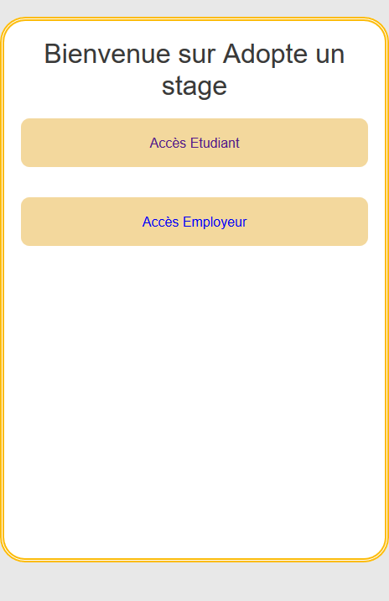
Page d’accès Adopte un Stage

Slide 13
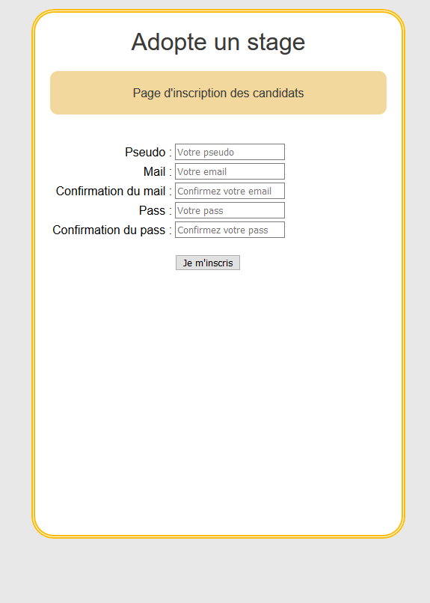
Inscription Candidats Adopte un Stage

Slide 14
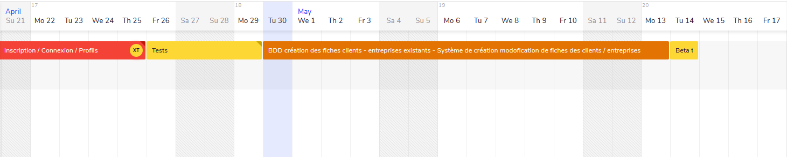
Planning Prévisionnel
deuxième itération : BDD / Fiches clients / entreprises

